Slide 1
配置管理培训
用友软件股份有限公司
徐钊
2012年 2月

Slide 2
培训内容
NC配置管理应用介绍
NC配置系统整体介绍
配置管理系统应用前提条件
配置管理系统安装与配置
日常使用
视图创建
基础知识讲解
日常操作
Deliver
权限管理
手册串讲
注意事项
常见问题的处理

Slide 3
NC配置管理系统介绍
使用工具：
Rational ClearCase：版本管理工具。
Rational ClearQuest：流程管理。
集团SDP系统：基于CQ二次开发的Web应用；有单独的用户管理；目前主要用于缺陷管理、支持问题处理。
配置模式：
UCM模式：CC+CQ，需要同时安装CC、CQ。
双流模式：开发流进行代码开发，集成流用于集成、构造；需要将代码从开发流提交到集成流。由部门的接口人完成。
创建View时Stream的选择
代码：选择选择开发流，即以_dev结尾的stream
Res项目：选择集成流。RES项目和UAP的Modules项目。
最常用的客户端是CC的Eclipse插件，开户端的日常操作在Eclipse中通过插件完成，很少直接使用ClearCase Explorer， ClearCase Explorer 是CC字段的客户端操作界面。

Slide 4
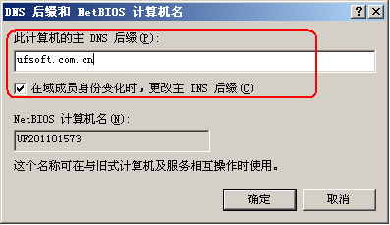
NC配置管理系统应用前提条件
必须开通pdomain域账号
必须开通SDP系统账号，以及相应的CC权限
计算机必须加入pdomain域中。加入域后注意DNS后缀，见图
域账号必须加入到本机管理员组中
网络连接正常：通过iNode认证、可以通过机器名访问pdomain域中的任何一台机器。
网络共享访问正常：
可以通过\\hostname\share方式访问域中其他计算机的共享
在本机可以通过\\localhost\share方式访问本机的共享
以域账号登录计算机（强烈建议方式）。

Slide 5
SDP账号、CC权限开通
由部门经理/开发经理发邮件到xz@ufida.com.cn，并提供以下信息：
域帐号
用户名（中文名）
部门
员工类型：实习、外包、正式？
岗位：开发、测试、需求？

Slide 6
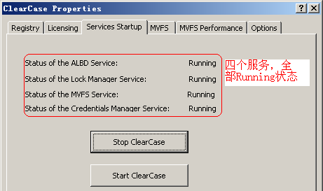
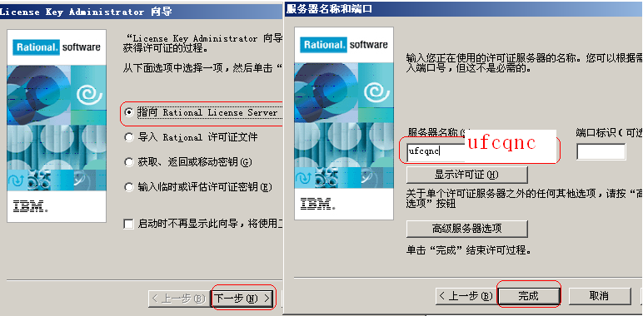
SDP系统安装
CC安装
安装文件路径： \\nc-code\CC7.0.1\setup.exe
Win7可能不支持动态视图
安装后注意检查ALBD服务状态
CQ安装
只需要安装CQ集成安装包
安装文件路径： \\nc-code\CQ7.0.1\CCCQ集成用友安装包.exe
安装后指定License Server
说明：如果安装CC仅仅是为了浏览，并不需要安装CQ
集团SDP系统：
不需要安装，直接通过IE登录即可
URL：http://ufsdp.ufida.com.cn/或http://172.16.4.160

Slide 7
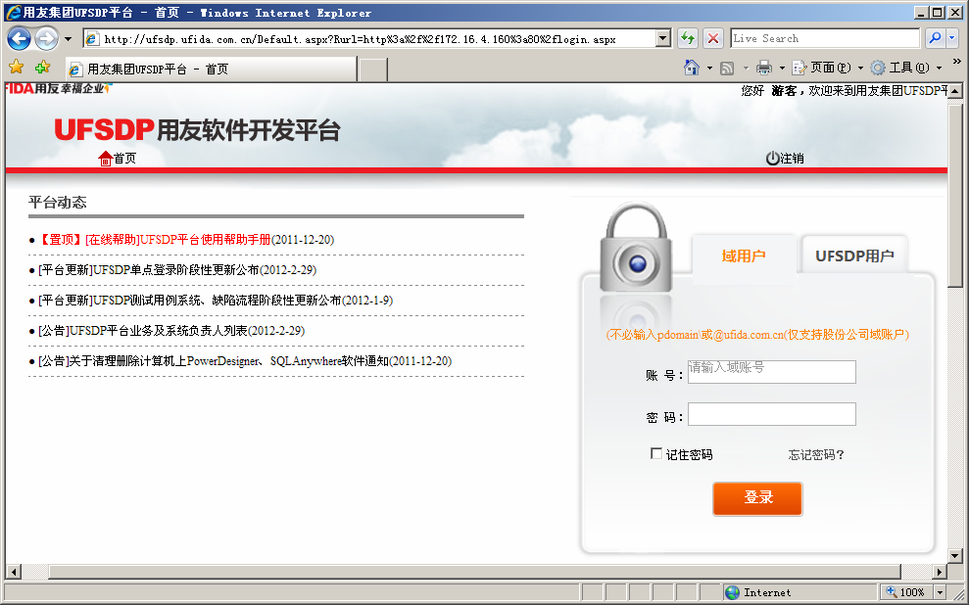
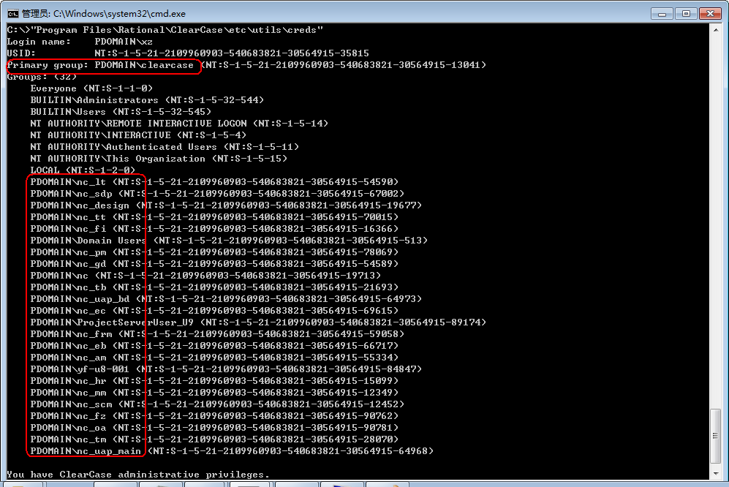
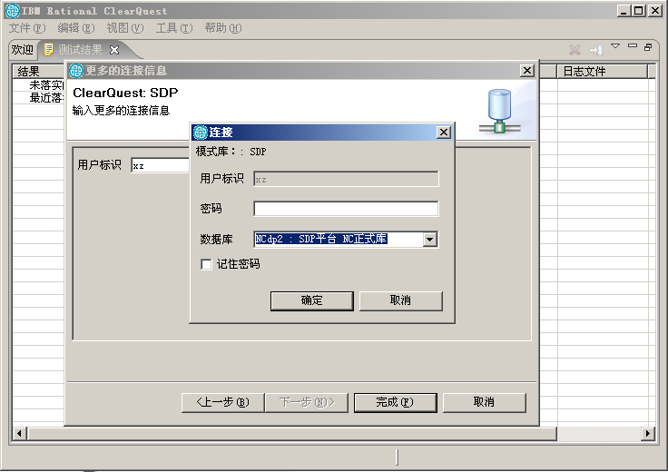
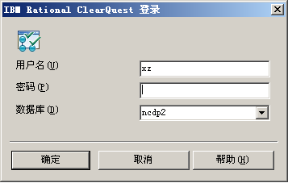
SDP系统账号
CC的账号：
没有单独的账号管理，使用操作系统账号。
用户权限取决于所属的用户组。
CQ客户端的账号
指通过CQ客户端登录认证
用户名与域账号相同
密码默认为空
SDP系统账号
通过IE端登录
SDP系统支持域账号 、SDP账号两种登录方式
域账号登录：用户名、密码与域账号相同
SDP账号登录：用户名与域账号相同，密码默认为域账号

Slide 8
视图
提供了一个工作环境：可以通过视图浏览、修改、构建可用的文件和目录。
使用配置规格从VOB库中选择文件和目录的合适版本，为开发人员提供了一组稳定的、一致的软件内容。
视图类型
静态视图（Snapshot） ：个人独立工作空间，存放CC服务器上文件和目录的本地副本。
动态视图（Dynamic） ：一个与VOB库内容始终保持同步的视图，使用MVFS建立和维护一个目录树结构。
客户端的展现形式
View：存储自ClearCase Server上下载回来的代码、文档等并在其基础上展开常规配置管理工作。 客户端的操作主要在这里进行。
ViewStorage：根目录默认以.vws结尾，与服务器通信用、内部格式、CC系统用。 不要更改。

Slide 9
视图管理
创建视图前的准备工作：view根目录、viewstorage
创建视图：选择Stream、指定ViewStorage。
NC的CC项目、开发流介绍。
创建视图注意事项。
结合手册讲解

Slide 10
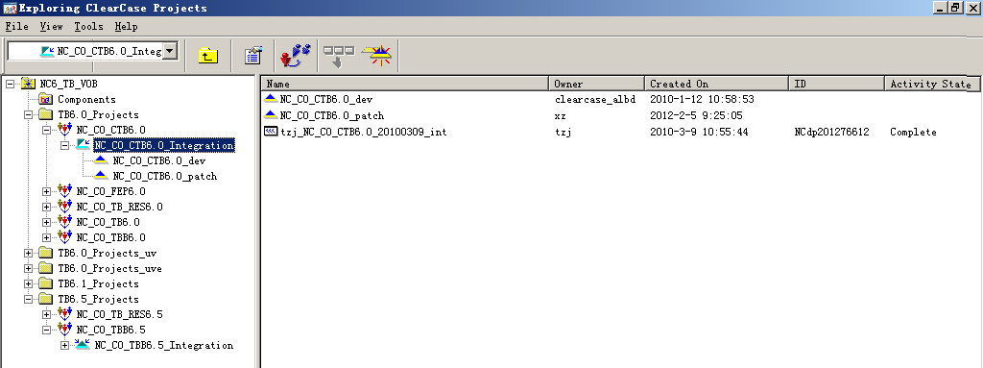
ClearCase Project Explorer介绍
直接打开Project Explorer

Slide 11
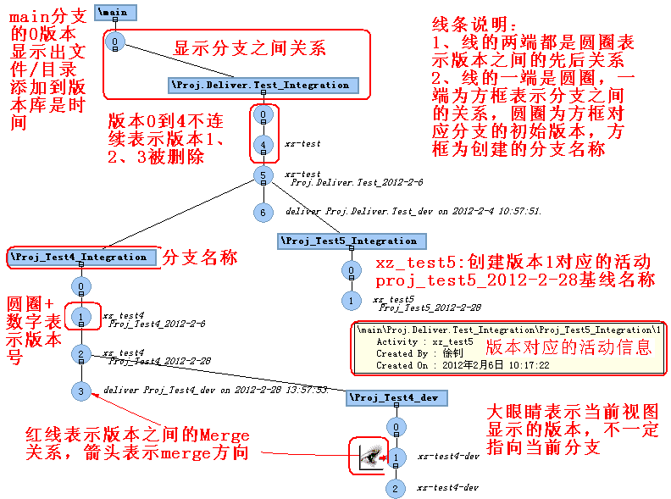
Version tree
版本树显示了文件/目录的变化历史信息：谁、什么时间、使用哪个活动、修改哪些内容。
文件/目录的来龙去脉
从哪个版本（研发版本如V6.0）开始创建
哪些版本（研发版本）对文件/目录做了修改，以及修改情况
每个版本（研发版本）的起始于上一个版本（研发版本）的哪一个版本（CC版本）
当前视图对应的版本（CC版本）。
版本（CC版本）之间的代码合并情况。
分析文件/目录版本、文件内容不正确原因
提交构造错误：文件不存在、内容不正确；
文件内容不正确：版本不是最新版本、所谓的文件内容部正确
Notes:
C:\Work\CCWorkfolder\view\6.1\FI\xz_NC_FI_ARAP6.1_int\NC6_FI_VOB\NC_FI_ARAP\gatheringbill\src\client\gathering\nc\ui\arap\config\gatheringbill_record.java
版本树显示了文件/目录的变化历史信息：谁、什么时间、使用哪个活动、修改哪些内容。
1、文件/目录的来龙去脉
1）从哪个版本（研发版本如V6.0）开始创建
2）哪些版本（研发版本）对文件/目录做了修改，以及修改情况
3）每个版本（研发版本）的对于上一个版本（研发版本）的版本（CC版本）
2、当前视图对应的版本（CC版本）
3、版本（CC版本）之间的代码合并情况
解决问题
1、构造错误：通过版本树，文件是否提交；
2、文件内容不正确：当前视图版本不正确；内容部正确
组成：
方框：分支名称，都是从main分支开始，main分支0版本的创建时间，也就是文件/目录的创建时间
圆圈：版本号，每个分支都有自己的编号，从0开始连续编号（中断的原因的是该版本被删除）
圆圈的斜线：一端对应版本号，一端为分支名称，说明该分支创建的起始版本
大眼睛：当前视图显示的版本，

Slide 12
Version的形成
目录
直接对目录checkout、checkin操作
增加一个子目录/文件
子目录/文件的重命名
删除子目录/文件
文件
checkin
说明：
文件的重命名，文件的版本号不会发生变化；父目录版本号发生变化
对于目录操作（删除、重命名）不影响该目录的版本号，影响父目录的版本号。
对于开发流、集成流上同名文件/目录，不一定能执行deliver操作。

Slide 13
CC的活动
CC的活动：
CC的一个对象；当与CQ集成时，为CQ的一个对象，作为CC与CQ集成的桥梁。
包含了一个修改形成的版本清单。
个人要完成的工作单元，例如：修复一个缺陷，实现一个功能等
SDP系统常用的活动：
初始活动：开发经理创建
修改任务：与缺陷关联，由开发经理分配任务时创建。
选择活动：参考手册4.2。
选择活动时常见错误：
在选择活动列表中显示的活动不是我的
一直提示输入用户名密码：
密码不正确，默认密码为空
CQ集成包没有安装
没有指定CQ License Server

Slide 14
CC客户端常用操作
选择活动
Add source to Control：将一个文件/目录添加到版本控制库中
Checkout：将文件/目录的属性从只读变为可写
Checkin：将修改过内容提交版本控制库中。
Version tree：查看文件/目录的修改历史
Compare：查看文件/目录两次之间的内容变化
Delete：使文件/目录不可见，但可以恢复。

Slide 15
Deliver操作的前提条件
必须具有Deliver权限（由部门经理通知配置管理员即可）
已创建集成流视图（强烈建议使用静态视图）
CC可以正常使用（可以正常执行checkout、checkin操作）

Slide 16
Deliver过程解析
检查当前流上是否有一个Deliver或Rebase正在进行中，如果有，则提示当前正有一个Deliver或Rebase过程在运行中。
检查目标流的Deliver policy，如果不符合Stream policy，则拒绝执行deliver并给出提示。
检查源流的Deliver Policy，如果不符合Stream policy，则拒绝执行deliver并给出提示。
选择要提交的活动，检查活动的依赖关系。
确定将要进行操作的目标流的视图。
检查确定的目标流操作视图上目前是否有Check out的配置项，如果有提示，在要提交的目标流的操作视图有Check out操作，退出。
开始执行Deliver操作，这里是deliver_start的开始；创建Deliver活动，将要操作的目标流视图的当前活动设置为该Deliver活动，一般情况下，在Deliver没有完成前在图形界面下与命令行中不能修改该视图的当前活动，但是可以通过一些特殊方法进行修改。在这一步开始后，如果以后的任务失败，则要执行deliver –cancel才能删除Deliver活动，并对Check out的配置项进行Undo Check out操作。

Slide 17
获取每个要提交的Activity的变更集。
对所有需要在目标流上进行操作的配置项执行Check out操作，如果发现当前有配置项已经被Check out，记录错误并继续执行，在所有的Check out操作执行完毕后，给出在Deliver目标流操作视图上无法执行Check out的配置项列表并中止Deliver活动。注：在第6步检查的只是目标视图上是否有Check out，可能在其他视图上有Check out操作，执行Deliver时，要求配置项的Check out类型为Reserved类型，如果配置项已经在其他视图上进行了Check out操作，则不能进行Reserved类型Check out操作，无法保证在Deliver结束可以执行Check in操作，所以不能继续进行Deliver的归并。
将要提交的配置项与目标流上已经Check out的配置项进行归并，根据设置进行自动归并或人工归并，如果自动归并失败，进行人工归并，如果某一配置项归并没 有完成，记录错误并继续执行，在所有的归并执行完毕后，给出归并失败的列表并中止Deliver活动。
如果没有设置-force或是在图形界面下，归并完成后，提示用户Deliver操作归并完成。在此步还可以对Deliver操作进行回滚，到达第12步后，则不能进行回滚操作。
在本步执行之前都可以执行deliver_cancel操作；本步活动是deliver_complete的开始；对所有Deliver操作的Check out的配置项进行Check in，在提交的源流打上一个隐藏的Delivered Label，同时结束对目标流操作视图当前活动的锁定，Deliver操作至此全部结束。

Slide 18
Deliver操作

Slide 19
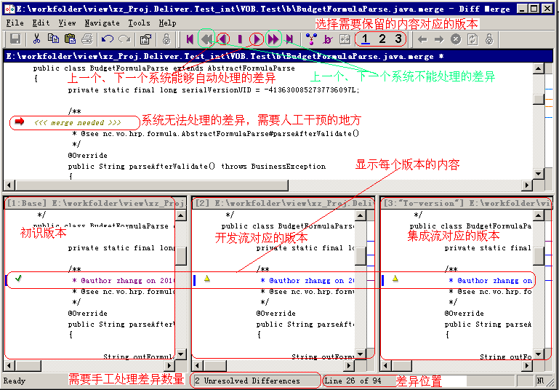
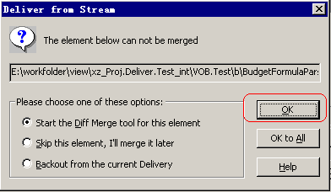
Merge操作

Slide 20
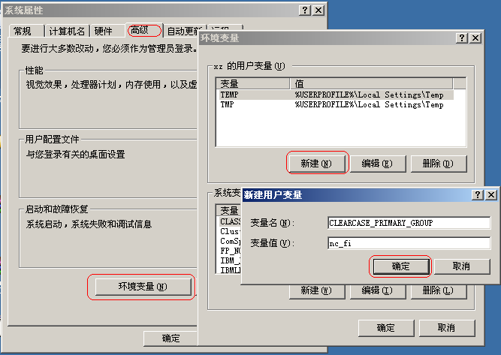
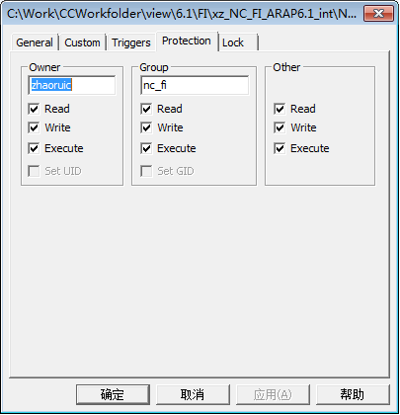
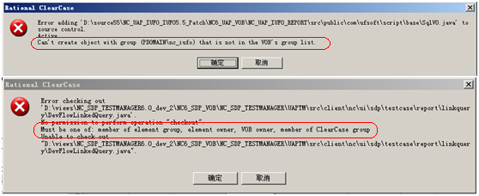
CC的权限管理
CC的权限管理机制
VOB库的安全组设置
文件/目录的权限设置
赋予账号的权限及账号的主组设置
与权限相关的错误提示
can’t create object with group
must be one of: member of
权限错误解决方案
通过查看文件/目录的权限设置、用户的权限设置，确定该用户是否具有操作权限
具有操作操作权限，设置环境变量CLEARCASE_PRIMARY_GROUP
没有操作权限，通知配置管理员

Slide 21
SDP使用手册讲解
创建视图
CC项目与产品对应关系
强调Update view 与update 操作区别
SDP系统账号
常见错误处理

Slide 22
Q&A

